Slide 1
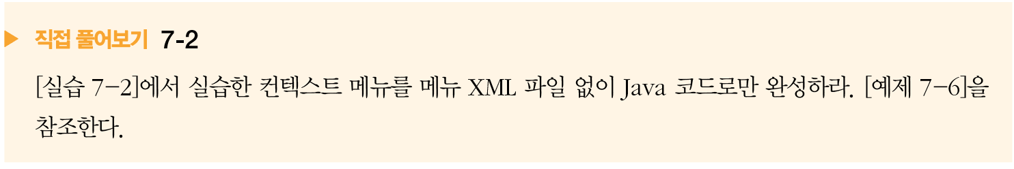

Slide 2
직접 풀어보기 7-2
실습 7-2에서 menu/menu1.xml, menu/menu2.xml 삭제
Java코드만으로 작성

Slide 3
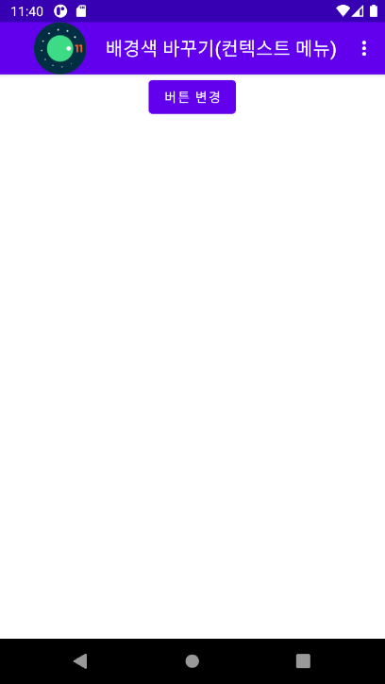

초기 화면
실습 7-2에서 menu/menu1.xml, menu/menu2.xml 삭제
Java코드만으로 작성

Slide 4
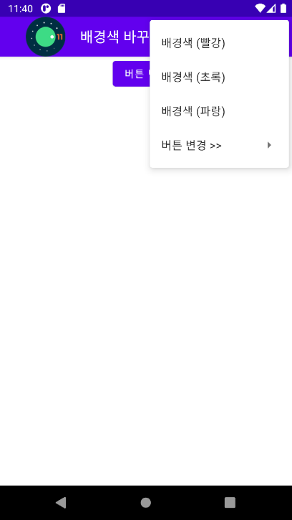
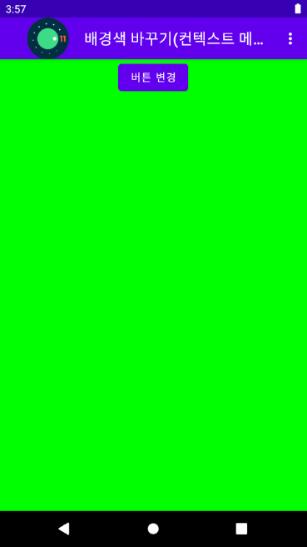

상단 우측 점 3개 누를 경우 :
배경색을 변경한다,
초록색을 누른 경우이다

Slide 5
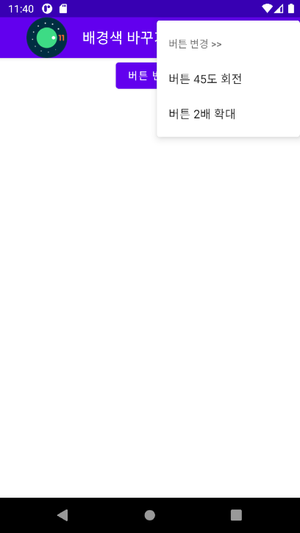
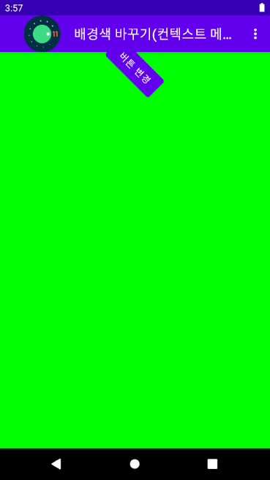
버튼 변경을 누를 경우 :
버튼 45도 회전을 누른 경우 :
버튼이 45도 회전한다.

Slide 6
self0702_main_org.xml

Slide 7
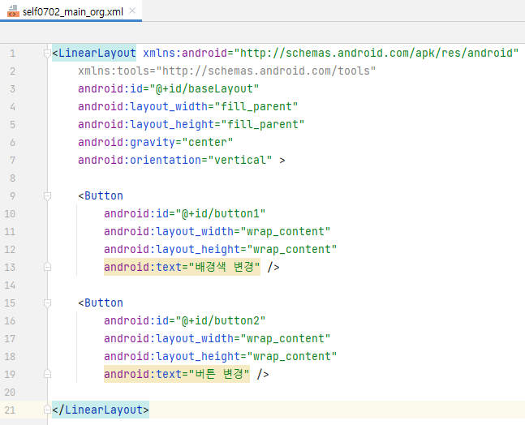


Slide 8
Self0702 _org.java

Slide 9
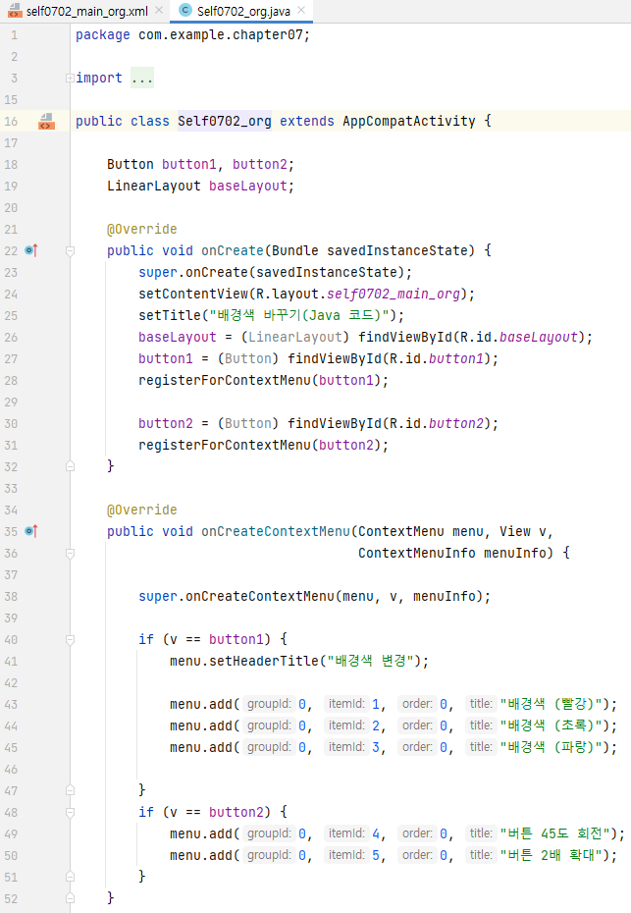





Slide 10
